Slide 1
«Messanger»
Махетов Павел (я)

Slide 2
Суть проекта:
Создеть сайт с системой аккаунтов и чатами для общения

Slide 3
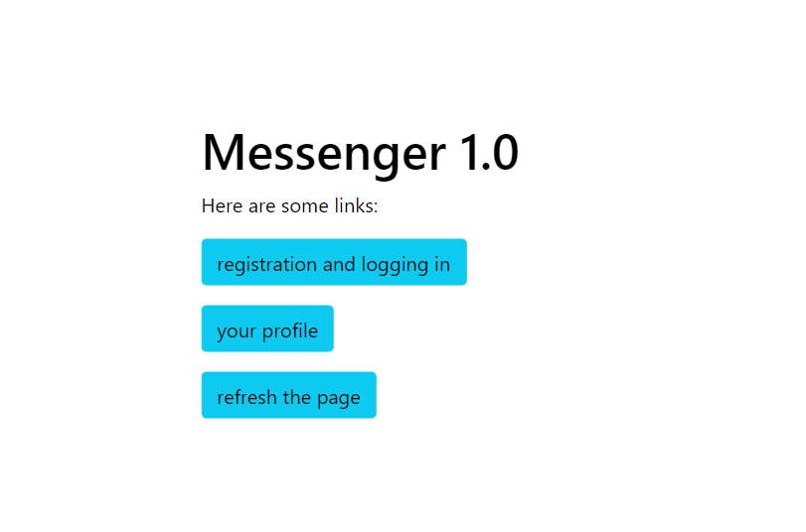
Внешний вид
Вот так выглядит главная страница сайта. Весь интерфейс выполнен на английском языке для удобства исплоьзования пользователями со всего мира. Для красивого внешнего вида использовался Bootstrap

Slide 4
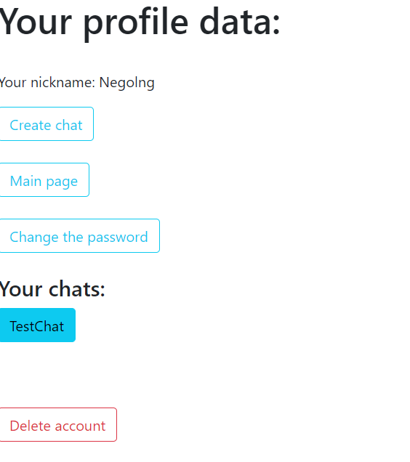
Система чатов
Все чаты находятся в профиле аккаунта в виде списка. Также в профиле находятся несколько других полезных функций

Slide 5
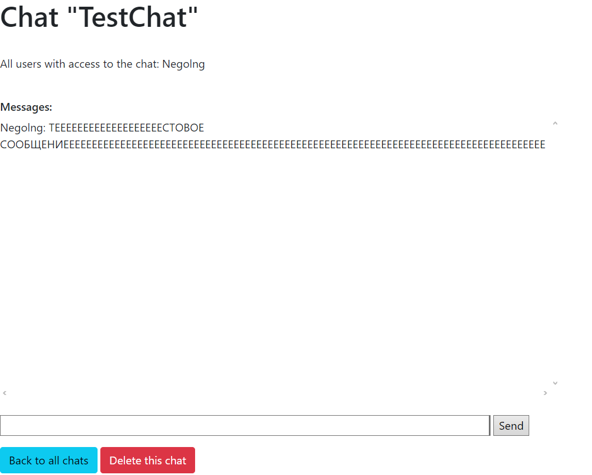
Чат
На странице чатов находится: имя чата, все пользователи с доступом к этому чату, сообщения, поле ввода и несколько полезных кнопок

Slide 6
Спасибо за внимание

